Slide 1
FREE WRITING
Xem video và chia sẻ thông tin em thấy:
- Bất ngờ nhất
- Hữu ích nhất
Notes:
Giáo án của Hạnh Nguyễn (0975152531): https://www.facebook.com/HankNguyenn

Slide 2

Notes:
Giáo án của Hạnh Nguyễn (0975152531): https://www.facebook.com/HankNguyenn

Slide 3
T127: Thảo luận
về giải pháp khắc phục nạn ô nhiễm môi trường
Notes:
Tình trạng ô nhiễm môi trường hiện nay đã trở nên nghiêm trọng, đe dọa cuộc sống của tất cả chúng ta. Trong phạm vi và điều kiện hoạt động của mình, mỗi người có thể làm những gì để khắc phục tình trạng đó? Với hoạt động nói và nghe của bài học này, em hãy cùng các bạn thảo luận về những giải pháp cần thực hiện, nhằm làm cho môi trường quanh ta trở nên an toàn, tốt đẹp hơn nhé!
Giáo án của Hạnh Nguyễn (0975152531): https://www.facebook.com/HankNguyenn

Slide 4
I. QUY TRÌNH
Notes:
Giáo án của Hạnh Nguyễn (0975152531): https://www.facebook.com/HankNguyenn

Slide 5


Để thảo luận về giải pháp khắc phục nạn ô nhiễm môi trường, ta cần trải qua mấy bước?
Notes:
Giáo án của Hạnh Nguyễn (0975152531): https://www.facebook.com/HankNguyenn

Slide 6
QUY TRÌNH
(1)
Trước khi nói
(2)
Trình bày bài nói
(3)
Sau khi nói
Notes:
Giáo án của Hạnh Nguyễn (0975152531): https://www.facebook.com/HankNguyenn

Slide 7

Vua
ghép nối
Notes:
Giáo án của Hạnh Nguyễn (0975152531): https://www.facebook.com/HankNguyenn

Slide 8
Nêu tình trạng báo động về ô nhiễm.
Tóm lược nội dung đã trình bày.
Tập luyện một mình hoặc theo nhóm
Người nghe: Thầy cô, bạn bè, người quan tâm đến vấn đề môi trường.
Người nghe: Nhận xét và bổ sung ý kiến cho người nói
Lần lượt trình bày các ý theo đề cương đã chuẩn bị.
Nêu các câu hỏi đã được đặt ra nhằm giúp người nghe hiểu rõ.
Mục đích nói: Chia sẻ mối quan tâm chung về giải pháp khắc phục tình trạng ô nhiễm môi trường.
Tìm ý và sắp xếp: Đặt câu hỏi và lần lượt giải đáp + Sắp xếp thành đề cương
Người nói lắng nghe, phản hồi và rút kinh nghiệm trong bài nói tiếp theo
Trình bày với phong thái bình tĩnh, tự tin và Kết hợp ngôn ngữ cơ thể phù hợp.
Lựa chọn vấn đề, tìm giải pháp, nêu nguyên nhân và chú ý khả năng thực hiện.
Notes:
Giáo án của Hạnh Nguyễn (0975152531): https://www.facebook.com/HankNguyenn

Slide 9
Bước 1: Trước khi nói
Bước 2. Trình bày bài nói
Bước 3. Sau khi nói
Notes:
Giáo án của Hạnh Nguyễn (0975152531): https://www.facebook.com/HankNguyenn

Slide 10
1. Trước khi nói
Xác định mục đích nói và người nói
a
Chuẩn bị nội dung nói
b
Tập luyện
c
Notes:
Giáo án của Hạnh Nguyễn (0975152531): https://www.facebook.com/HankNguyenn

Slide 11
1. Trước khi nói
Mục đích nói: Chia sẻ mối quan tâm chung về giải pháp khắc phục tình trạng ô nhiễm môi trường.
Xác định mục đích nói và người nói
a
Người nghe: Thầy cô, bạn bè, người quan tâm đến vấn đề môi trường.
Notes:
Giáo án của Hạnh Nguyễn (0975152531): https://www.facebook.com/HankNguyenn

Slide 12
1. Trước khi nói
Lựa chọn vấn đề: chọn vấn đề, tìm giải pháp, nêu nguyên nhân và chú ý khả năng thực hiện.
Chuẩn bị nội dung nói
b
Tìm ý và sắp xếp: Đặt câu hỏi và lần lượt giải đáp + Sắp xếp thành đề cương và thực hiện
Notes:
Giáo án của Hạnh Nguyễn (0975152531): https://www.facebook.com/HankNguyenn

Slide 13


1. Trước khi nói
Nói một mình
Tập luyện
c
Nói trước nhóm học tập
Notes:
Giáo án của Hạnh Nguyễn (0975152531): https://www.facebook.com/HankNguyenn

Slide 14

2. Trình bày bài nói
a. Mở đầu: Nêu tình trạng báo động về ô nhiễm.
b. Triển khai
- Lần lượt trình bày các ý theo đề cương đã chuẩn bị.
- Nêu các câu hỏi đã được đặt ra nhằm giúp người nghe hiểu rõ.
c. Kết luận: Tóm lược nội dung đã trình bày.
Notes:
Cần tuân thủ theo các yêu cầu chung: nội dung, ngữ điệu, sử dụng từ ngữ, tương tác với người nghe, thời gian nói.
Giáo án của Hạnh Nguyễn (0975152531): https://www.facebook.com/HankNguyenn

Slide 15
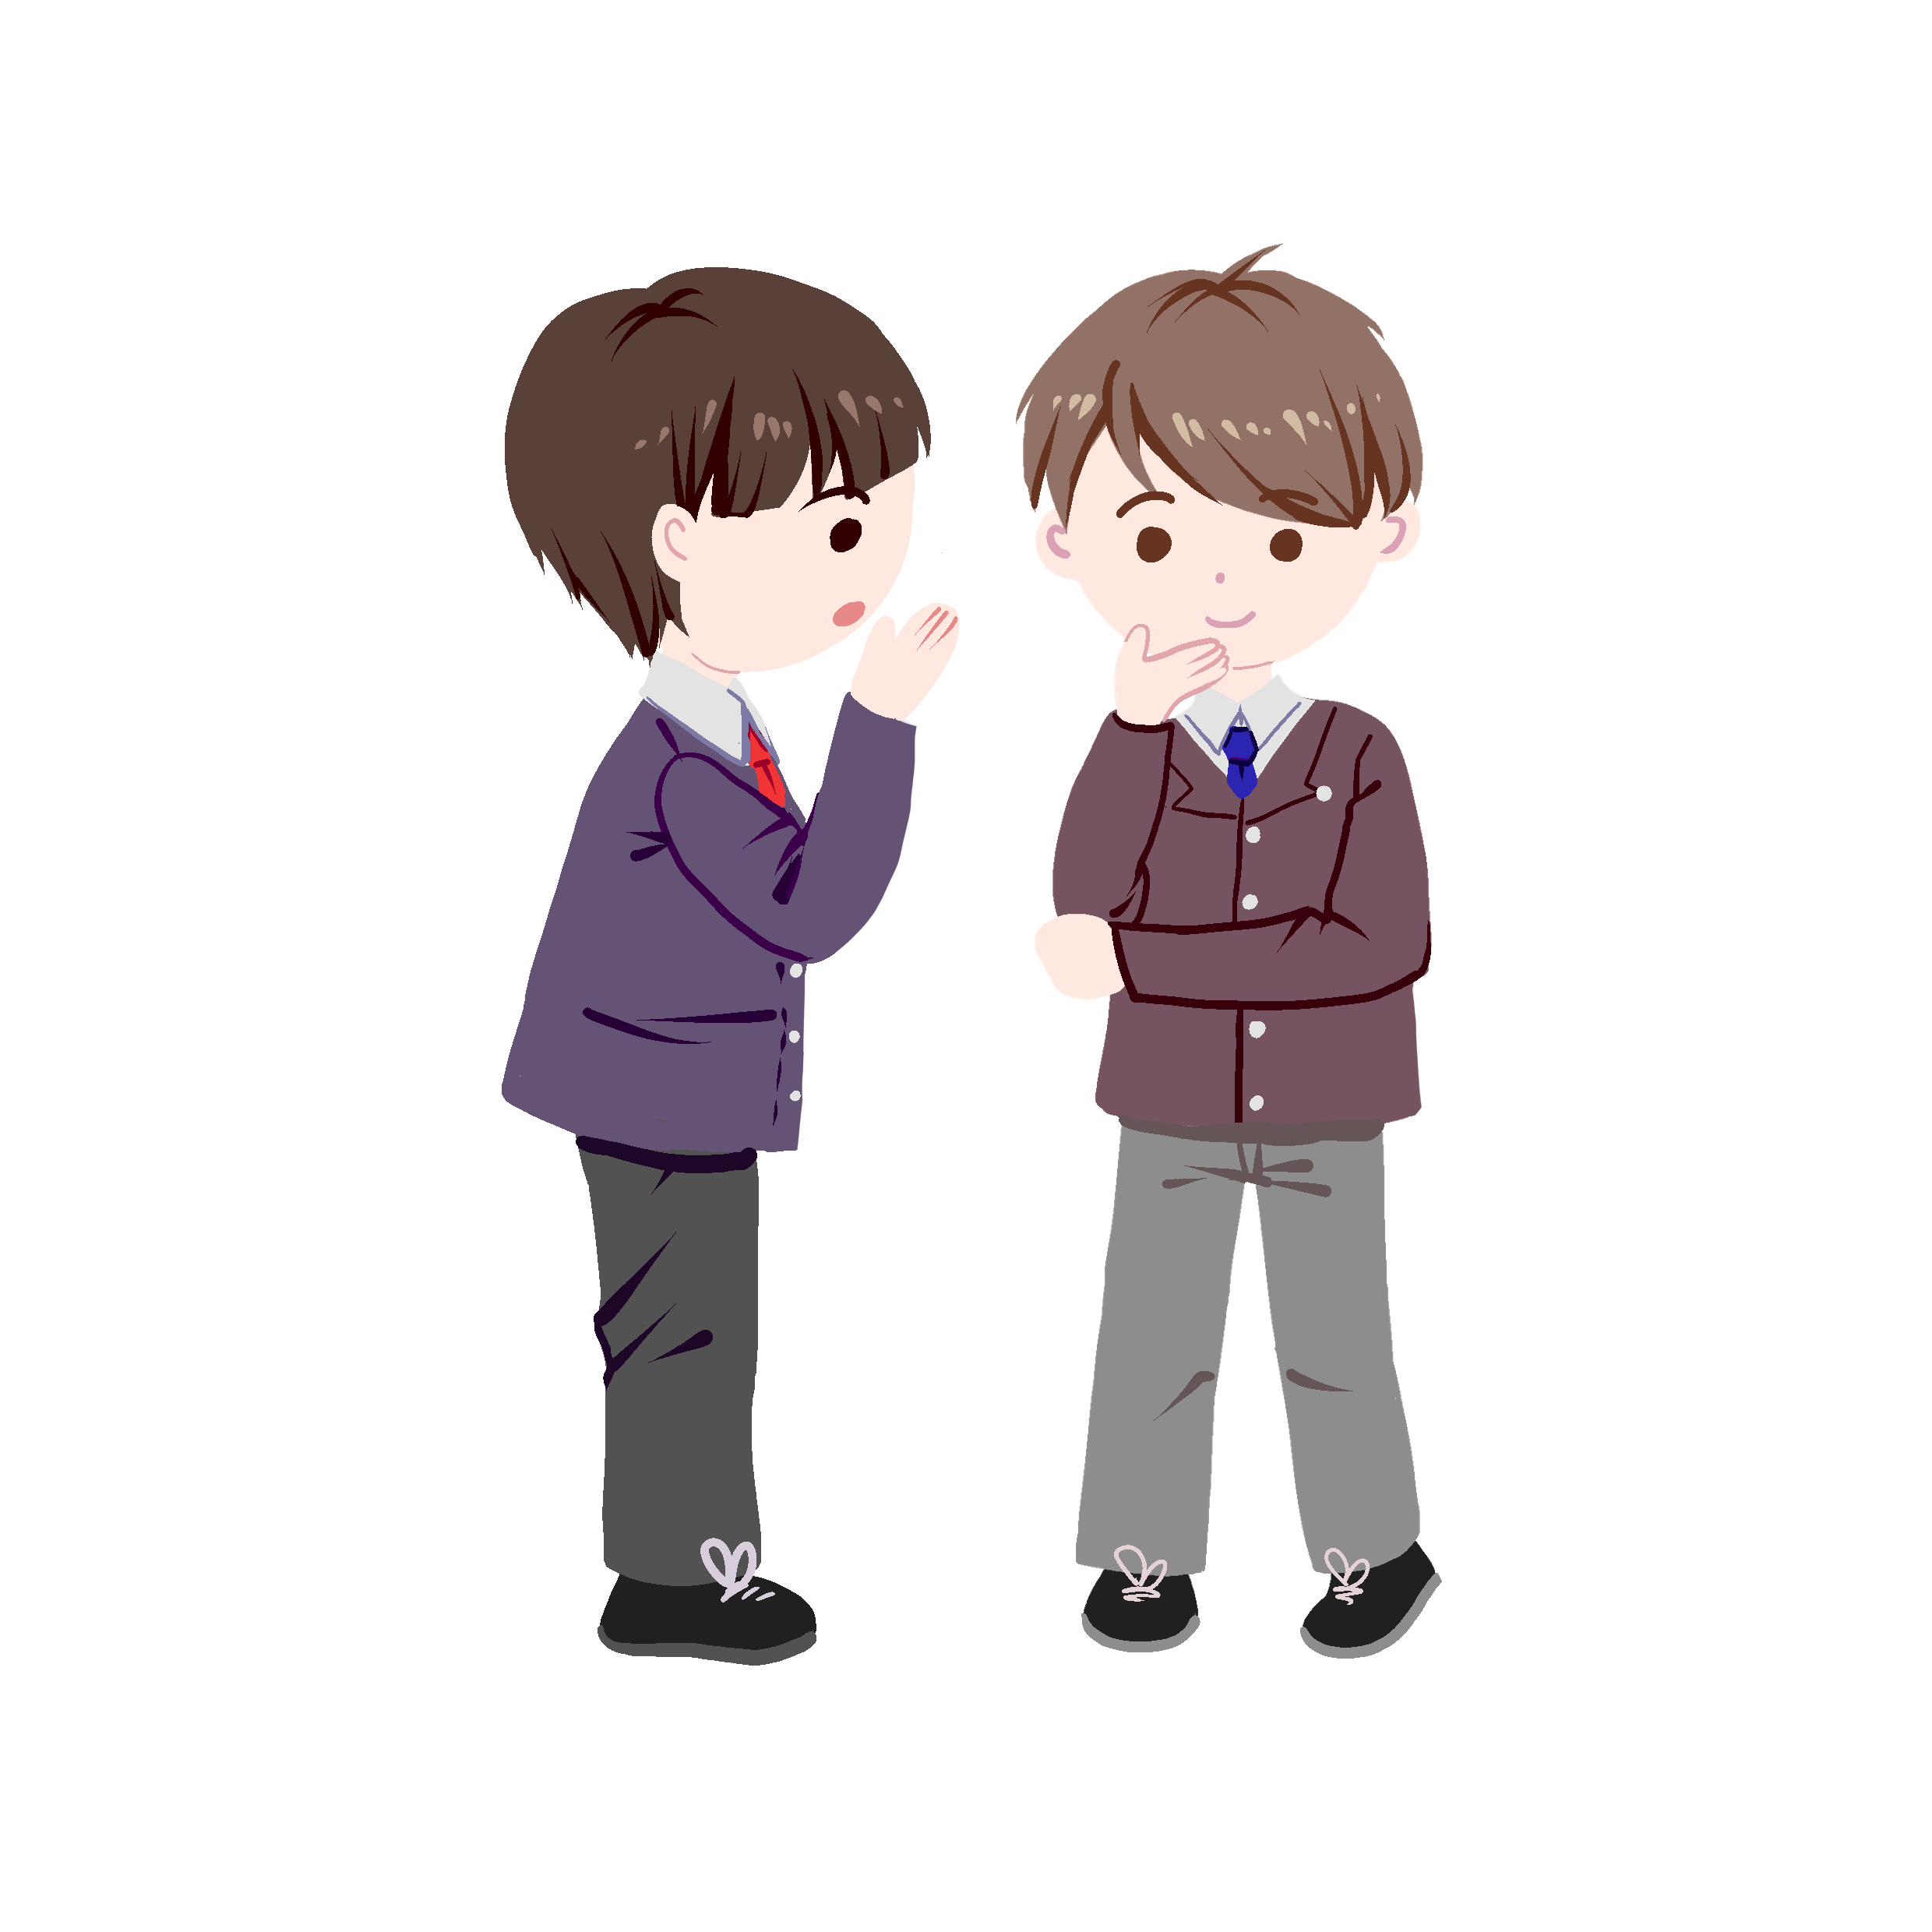
3. Sau khi nói
- Người nghe:
+ Nhận xét trọng tâm, không vụn vặt.
+ Nêu điều tâm đắc của em.
+ Bổ sung ý kiến cho bạn.
- Người nói:
+ Lắng nghe, phản hồi những ý kiến của người nghe với tinh thần cầu thị
+ Làm rõ vấn đề người nghe thắc mắc.
+ Rút kinh nghiệm cho bản thân.
Notes:
Cần tuân thủ theo các yêu cầu chung: nội dung, ngữ điệu, sử dụng từ ngữ, tương tác với người nghe, thời gian nói.
Giáo án của Hạnh Nguyễn (0975152531): https://www.facebook.com/HankNguyenn

Slide 16
II. THỰC HÀNH
Notes:
Giáo án của Hạnh Nguyễn (0975152531): https://www.facebook.com/HankNguyenn

Slide 17
Thực hành nói nghe theo nhóm
(N1) Rác thải vứt bừa bãi
(N2) Cống rãnh tắc nghẽn
(N3) Ổ gà, ổ voi , nước đọng trên đường
(N4) Nước sông ô nhiễm
Notes:
Giáo án của Hạnh Nguyễn (0975152531): https://www.facebook.com/HankNguyenn

Slide 18
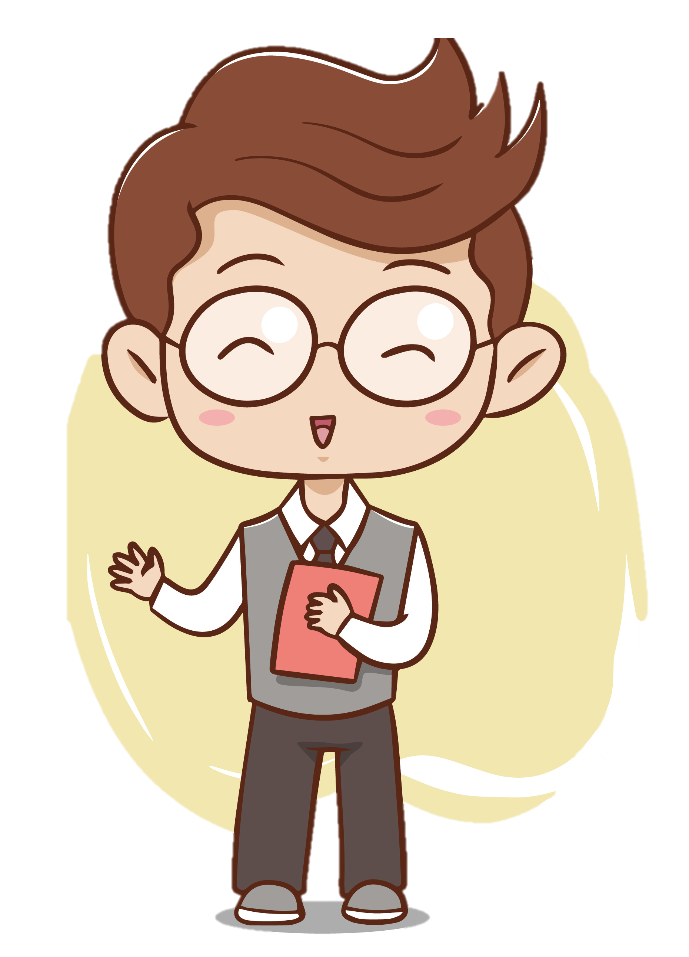
Nguyên tắc thảo luận
Lắng nghe lẫn nhau
v
x
Chen / cắt ngang lời người nói
Tôn trọng ý kiến trái chiều
v
Bảo thủ, luôn cho là mình đúng
x
Phản biện cần có lí lẽ, dẫn chứng
Phản biện dựa trên cảm xúc
v
x
Notes:
Giáo án của Hạnh Nguyễn (0975152531): https://www.facebook.com/HankNguyenn

Slide 19
Bảng kiểm 1 – với người nói
Tiêu chí | Mức độ
 | Chưa đạt | Đạt | Tốt
1. Ý kiến | Chưa nêu được ý kiến | Đưa ra được ý kiến nhưng chưa rõ ràng | Thể hiện quan điểm rõ ràng
2. Lập luận | Không có lí lẽ hợp lí, dẫn chứng chưa phong phú | Lí lẽ rõ ràng, dẫn chứng phù hợp, thuyết phục | Có sự kết nối giữa các lí lẽ, dẫn chứng; có lời nhận xét, bình luận thuyết phục
3. Giọng nói | Nói nhỏ, khó nghe ; nói lắp, ngập ngừng … | Giọng điệu tương đối phù hợp với đề bài, nói to nhưng đôi chỗ lặp lại/ngập ngừng 1 vài câu | Giọng điệu phù hợp với đề bài, nói to rõ ràng, truyền cảm, hầu như không lặp lại / ngập ngừng
4. Sử dụng yếu tố phi | Điệu bộ thiếu tự tin ; nét mặt chưa biểu cảm / biểu cảm không phù hợp | Điệu bộ tự tin, nét mặt biểu cảm phù hợp với nội dung câu chuyện | Điệu bộ rất tự tin, mắt nhìn vào người nghe ; nét mặt sinh động
5. Mở đầu và kết thúc | Không mở đầu và kết thúc bài nói | Có chào hỏi và kết thúc bài nói | Mở đầu lôi cuốn và hấp dẫn, nêu được vấn đề + Kết thúc mới mẻ, đồng thời khẳng định lại quan điểm của bản thân
Notes:
Giáo án của Hạnh Nguyễn (0975152531): https://www.facebook.com/HankNguyenn

Slide 20
Bảng kiểm 2 – với người nghe
Tiêu chí | Mức độ
 | Chưa đạt | Đạt | Tốt
1. Tập trung lắng nghe | Chưa tập trung lắng nghe | Tập trung lắng nghe | Tập trung lắng nghe, thái độ khích lệ người nói (ánh mắt, cử chỉ)
2. Tóm tắt bài nói | Không tóm tắt được các thông tin của người nói | Tóm tắt được một số nội dung | Ghi chép được sơ đồ : ý kiến – lí lẽ - dẫn chứng
3. Trao đổi với người nói | Không trao đổi được các thông tin với người nói / có thái độ chưa đúng | Trao đổi được các thông tin với người nói nhưng chưa đầy đủ | Mạnh dạn trao đổi được các thông tin với người nói về các tiêu chí trong bảng kiểm 1 với thái độ cầu thị và lịch sự
Notes:
Giáo án của Hạnh Nguyễn (0975152531): https://www.facebook.com/HankNguyenn

Slide 21
Đại diện 4 nhóm lên trình bày bài nói của mình trong 3’
Notes:
Giáo án của Hạnh Nguyễn (0975152531): https://www.facebook.com/HankNguyenn

Slide 22

Bài tập về nhà:
Tình trạng ô nhiễm không khí hiện nay đang ở mức báo động. Theo em, có giải pháp nào để khắc phục tình trạng này?
Notes:
Giáo án của Hạnh Nguyễn (0975152531): https://www.facebook.com/HankNguyenn

Slide 23
Chúc các em học tốt !
Notes:
Giáo án của Hạnh Nguyễn (0975152531): https://www.facebook.com/HankNguyenn

